Slide 1


+
牛艾科技
LCD液晶显示屏与计算器
C base program

Slide 2
Success Words
目录
Contents
第一部分
液晶屏简介
第二部分
液晶屏驱动
第三部分
液晶屏驱动应用
第四部分
计算器

Slide 3
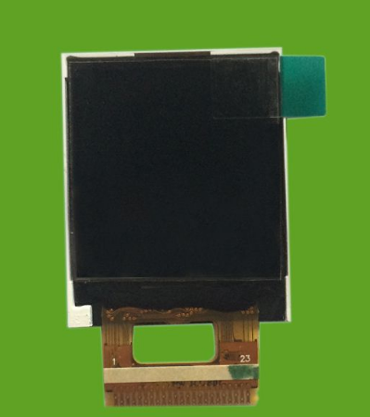
液晶屏简介
ST7735S液晶屏幕的分辨率为128*160，显示色彩种类为65K,支持四线SPI接口，采用白色的背光灯。

Slide 4
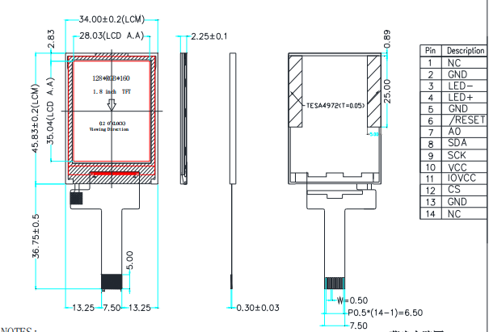
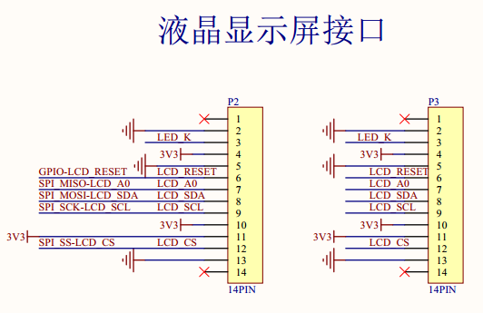
液晶屏尺寸与屏幕接口

Slide 5
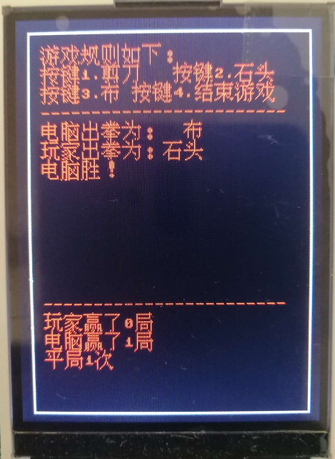
液晶屏的应用
在液晶屏上实现如图的猜拳游戏
游戏界面分为三个区域
最顶部的区域显示游戏规则和操作说明
中间区域显示每次猜拳的情况，包括玩家手势、电脑手势和胜负结果
玩家手势通过不同的按键来表示
最下面的区域显示游戏胜负情况的汇总结果

Slide 6
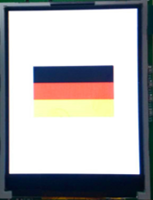
液晶屏的应用
在液晶屏上实现画国旗
在中间区域显示画出来的国旗

Slide 7
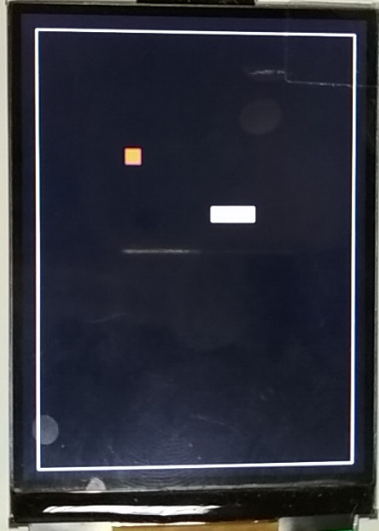
液晶屏的应用
在液晶屏上实现贪吃蛇
在通过键盘控制贪吃蛇移动
屏幕随机显示食物

Slide 8
液晶屏实现
首先设置IO（模拟SPI，液晶背光引脚，复位引脚），共6根需要设置，然后开始编写时序驱动，通过查找手册确定时序，并编写相应函数。
对液晶控制器写入command命令函数：LCD_WriteCommand(cmd)。
对液晶控制器写入data命令函数：LCD_WriteData(data)。

Slide 9
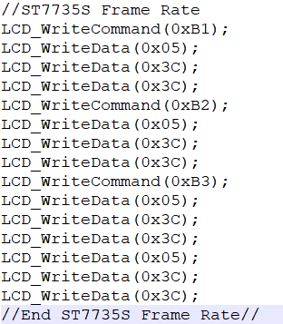
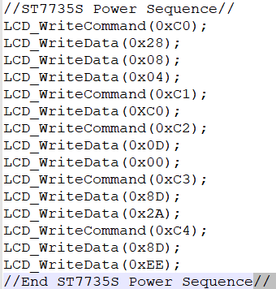
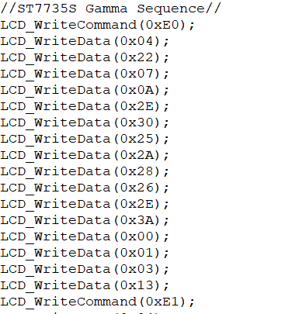
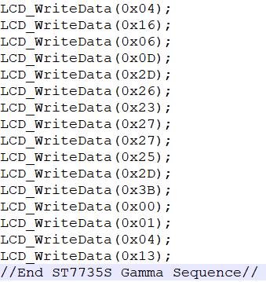

液晶屏实现
对液晶进行初始化，首先片选cs使能，背光使能，对液晶进行软件复位，再通过指令0X11唤醒液晶控制芯片，配置Frame rate，power sequence，gamma sequence，RGB模式为RGB565等，然后写入命令0X29让液晶开始显示。
如下：
液晶屏开发显示

Slide 10
液晶屏实现
画矩形

Slide 11
液晶屏实现
写文字

Slide 12
画国旗

